Slide 1
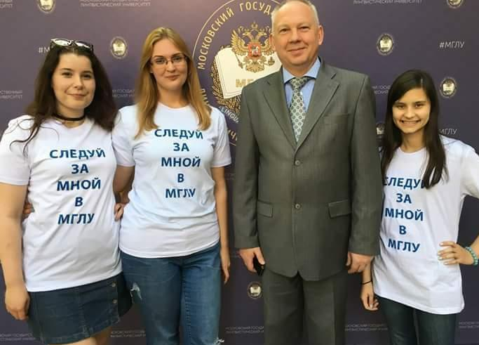
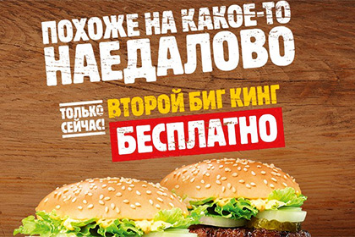
Рекламный дискурс
Варегина Ксения
Постникова Каори
Швагер Ирина
Переводческий факультет
Кафедра восточных языков
Москва, 2019

Slide 2
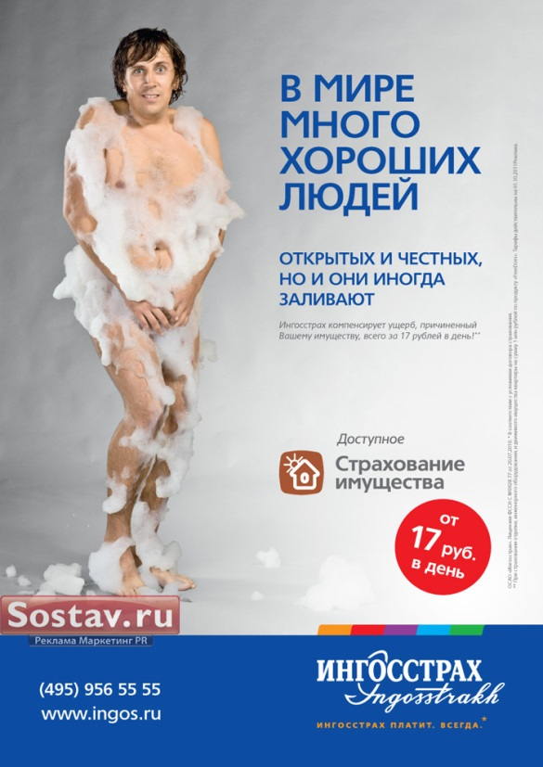
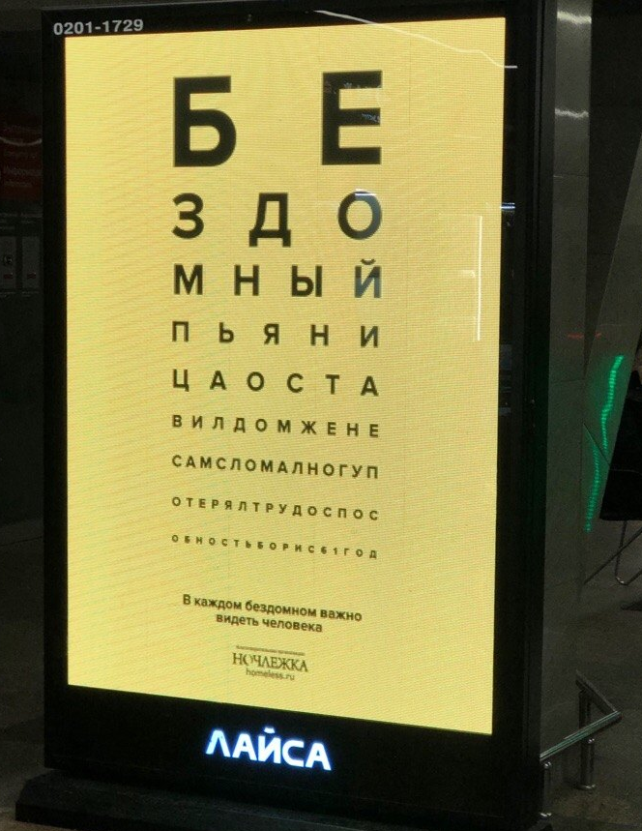
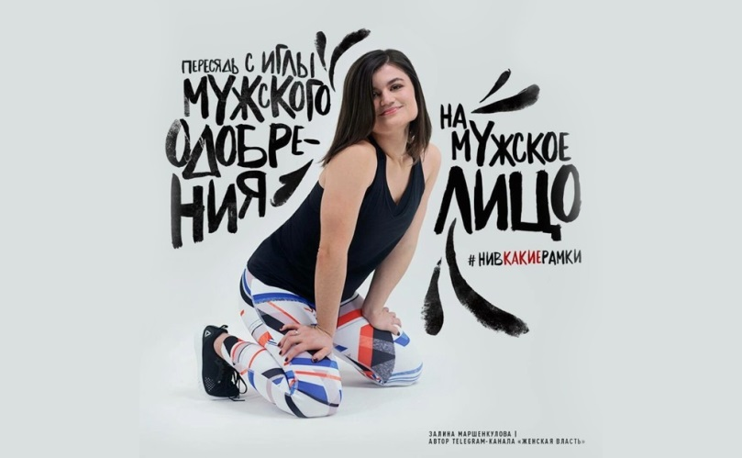
Реклама повсюду
Объект исследования:
Экономическая эффективность
Воздействие на аудиторию
Массовая культура
Нормативность
Социальные трансформации
Проявление глобализации
Новый жанр текстов –
«Навязчивая и бойкая реклама»

Slide 3
Рекламный дискурс как вид институционального
Требования: подчинение статусно-ролевым отношениям
Системообразующие признаки:
Цель – побуждение к действию
Участники – агенты и люди (отправитель рекламы и потребитель)

Slide 4
Что такое реклама?
«выкрики» городских глашатаев о событиях от лат. глагола «reclamare» (выкрикивать)
«Реклама – это ответвление массовой коммуникации, в русле которого создаются и распространяются информативно-образные, экспрессивно-суггестивные произведения, адресованные группам людей с целью побудить их к нужным рекламодателю выбору и поступку». (В.В. Ученова)
«..специфическая область социальных массовых коммуникаций между рекламодателями и различными аудиториями рекламных обращений с целью активного воздействия на эти аудитории, которое должно способствовать решению определенных маркетинговых задач рекламодателя» (Е.В. Ромат)
«Рекламный текст – коммуникативная единица, функционирующая в сфере маркетинговой коммуникации...» (Л.Г. Фещенко)

Slide 5
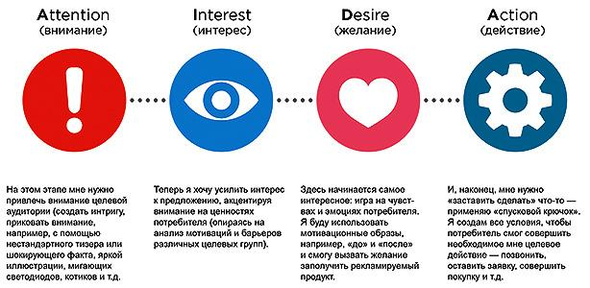
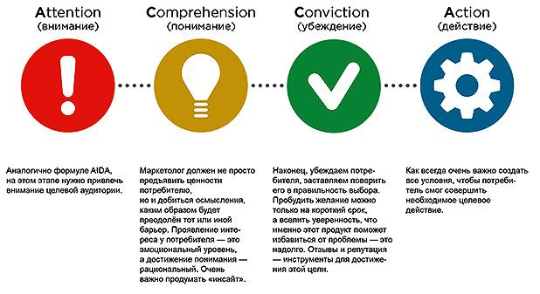
Рекламная модель AIDA и ACCA
attention−interest−desire−action
внимание−интерес−желание−действие
Элмер Левис, в 1896 г.

Slide 6
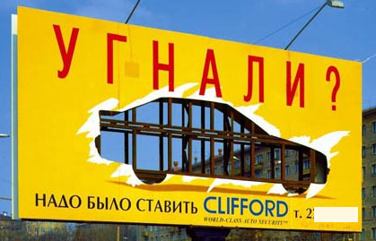
Основная направленность
Ценностные ориентации
(архетипы, стереотипы, идеалы)
Рекламные стратегии
Рациональный (факты, аргументы, ссылки, цитаты)
Эмоциональный (образы и ассоциации)

Slide 7
Классификация
По сконцентрированности на определенном сегменте аудитории: а) селективная (избирательная) б) четко адресованная в) массовая
По размеру охватываемой территории: а) локальная реклама б) региональная в) общенациональная г) международная д) глобальная реклама
По психологическому воздействию: а) извещающая (информирующая) б) убеждающая в) внушающая г)напоминающая

Slide 8
Жанры рекламы
«Функциональная специфика рекламного жанрового «семейства» – это установка на оперативную действенную реакцию реципиентов, их подведение к нужному рекламному поступку: покупке, голосованию за определенного кандидата, выбору конкретного зрелища или желаемому акту благотворительности.»
В рекламных целях используются почти все публицистические жанры, которые можно распределить по трем группам:
Информационные (заметка, интервью, отчет, репортаж, строчная реклама);
Аналитические (корреспонденция, статья, обзор, обозрение, рецензия, комментарий);
Публицистические (зарисовка, очерк).

Slide 9
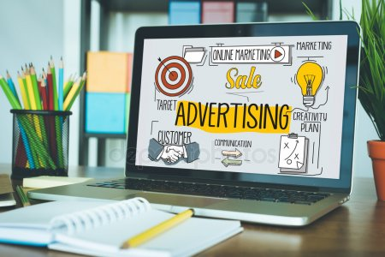
Экстралингвистические факторы
Оплата за площадь;
Конкуренция другой информации;
Прагматическая направленность;
Общая перенасыщенность информационной сферы;
Высокая стоимость рекламы;
Фактор времени

Slide 10
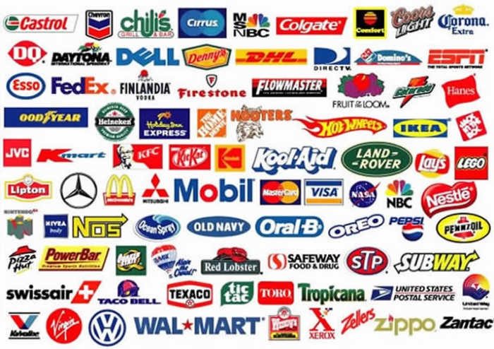
Структура рекламного текста
Структурные элементы:
слоган
заголовок
основной текст
эхо-фраза
реквизиты фирмы
шрифт
цвет и другие графические элементы
иллюстрации
название компании
логотип

Slide 11
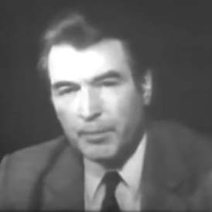
Слоган
— краткий рекламный девиз, обычно предваряющий рекламное обращение, одно из основных средств привлечения внимания и интереса аудитории.
О.А. Феофанов выделяет:
слоган фирмы
слоган рекламной кампании
слоган, связанный с предложением определенного товара или услуги
О.А. Феофанов

Slide 12
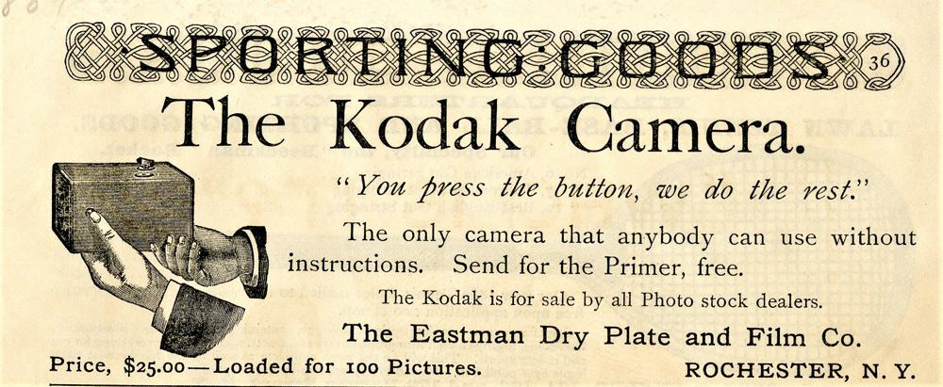

Slide 13
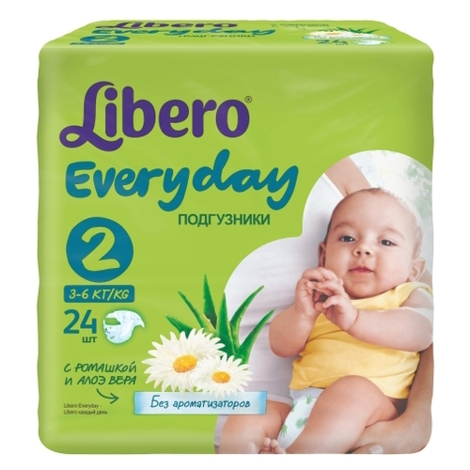
Эхо-фраза — заключительная вербальная часть в рекламе.
“И нет больше стирки.”

Slide 14
Лингвостилистические особенности рекламных текстов.
Сжатость и выразительность
Многослойность стиля
Богатый спектр средств выразительности на всех языковых уровнях (тропы, фразеологизмы, стилистические фигуры)
Употребление простых предложений
Употребление восклицательных предложений
Употребление побудительных конструкций
Графические средства (в печатной рекламе)

Slide 15
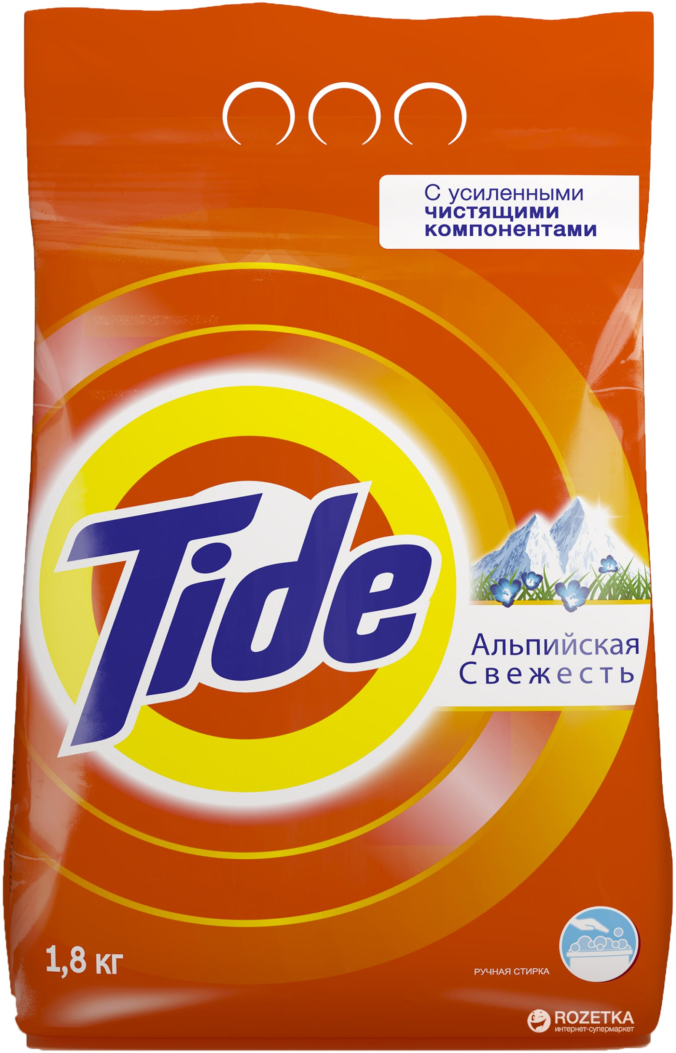
Пример 1
“Tide содержит уникальное сочетание элементов, которое позволяет значительно улучшить качество стирки при минимальном использовании порошка. Такая система позволяет с легкостью отстирывать даже сложные пятна от шоколада, кетчупа, майонеза, йогурта, крови, чая, кофе, соков и др. даже на таких проблемных местах, как воротнички и манжеты. А также сегодня благодаря своей новой формуле Tide позволяет добиваться великолепной белизны вещей без кипячения.”

Slide 16
Пример 2
“Беспрецедентные скидки на установку пластиковых окон! Заказав окна у нас, вы получаете право на бесплатную установку!”.
Пример 3
“Расставьте модные акценты при помощи этой элегантной броши с радостным переливом. Таинственно мерцающие камни в сиренево-розовой гамме наполнят Ваш образ чувственностью и сделают Вас неотразимой”.

Slide 17
Пример 4
“Здоровые люди - здоровая репутация!”
Пример 5
“Новая формула обеспечивает превосходное отстирывание и облегчает задачу по удалению всех этих пятен. По результатам исследований новый Ariel справляется лучше на 75% с пятнами жира, на 127% - с ягодными пятнами и на 43% - с пятнами зеленки, чем обычный порошок”.

Slide 18
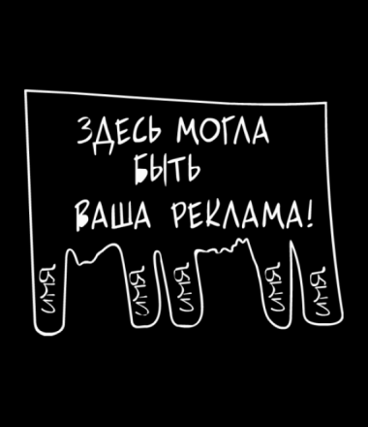
Спасибо за внимание!

